Slide 1
Создание документации для грантового проекта центра развития инновационных медицинских технологий и искусственного интеллекта
Подготовила: А.Н. Архангельская

Slide 2
НовАИМ
Центр Развития Инновационных Медицинских Технологий и Искусственного Интеллекта

Slide 3


Описание
Создание в Новгородской области центра компетенций по ИИ в медицине для разработки и внедрения решений в области искусственного интеллекта и их адаптации под региональные нужды

Slide 4
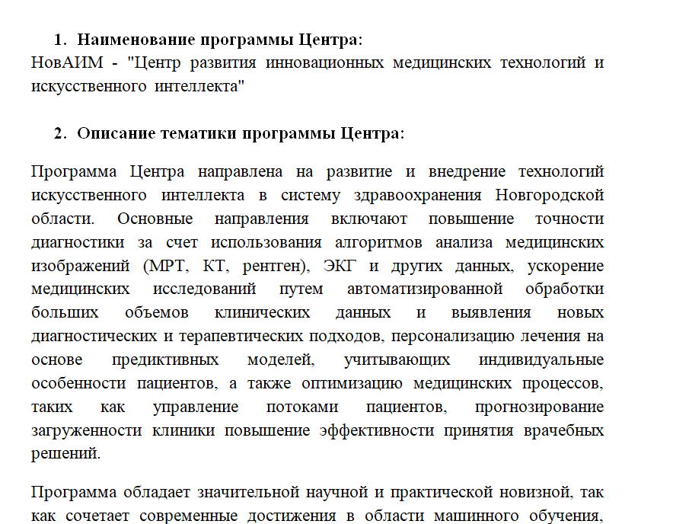
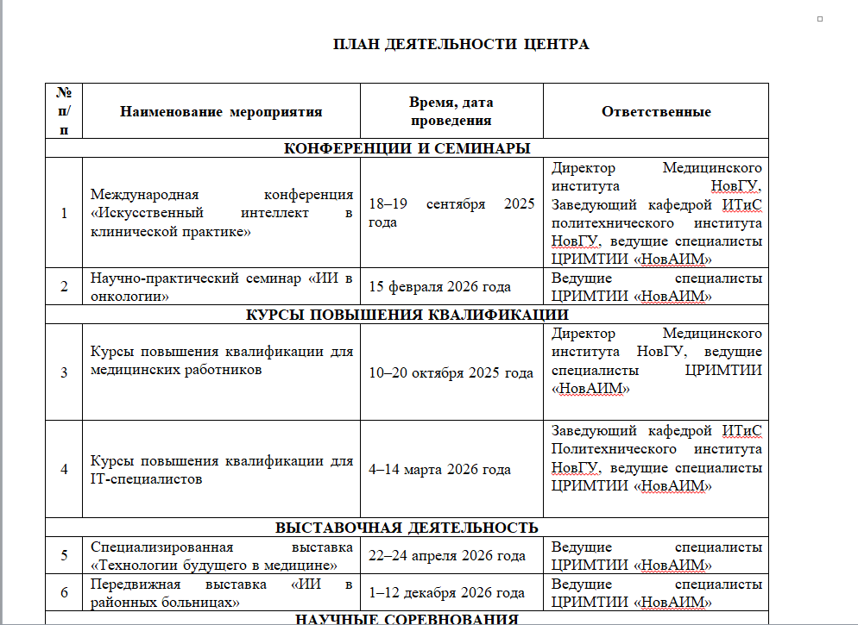
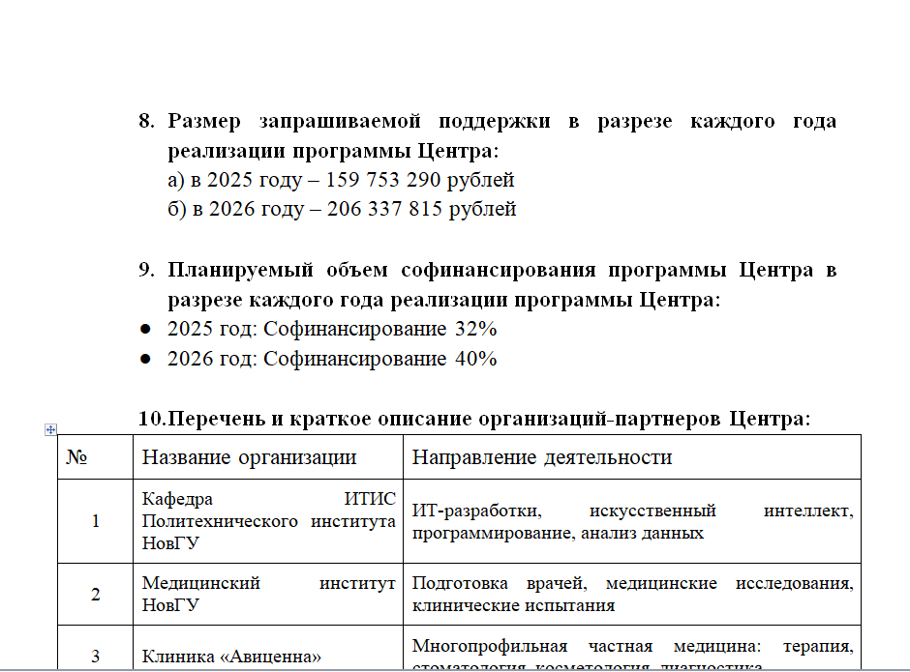
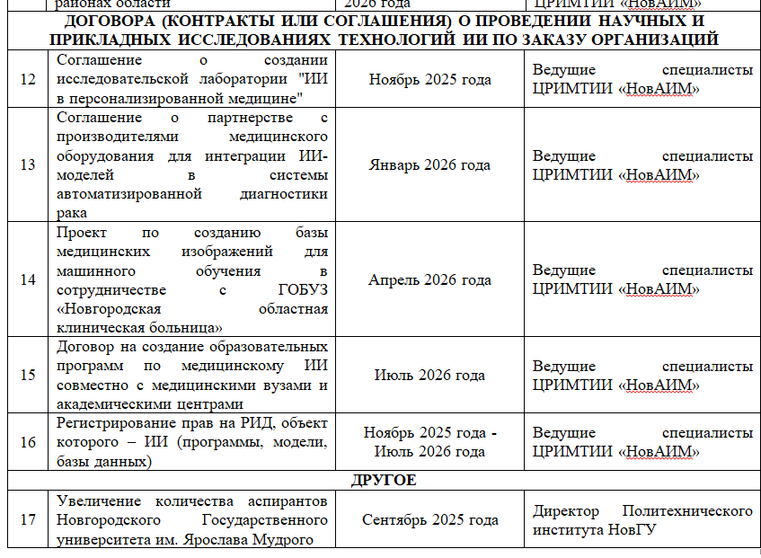
Составные части документации
Программа центра
План деятельности центра

Slide 5


Презентация

Slide 6
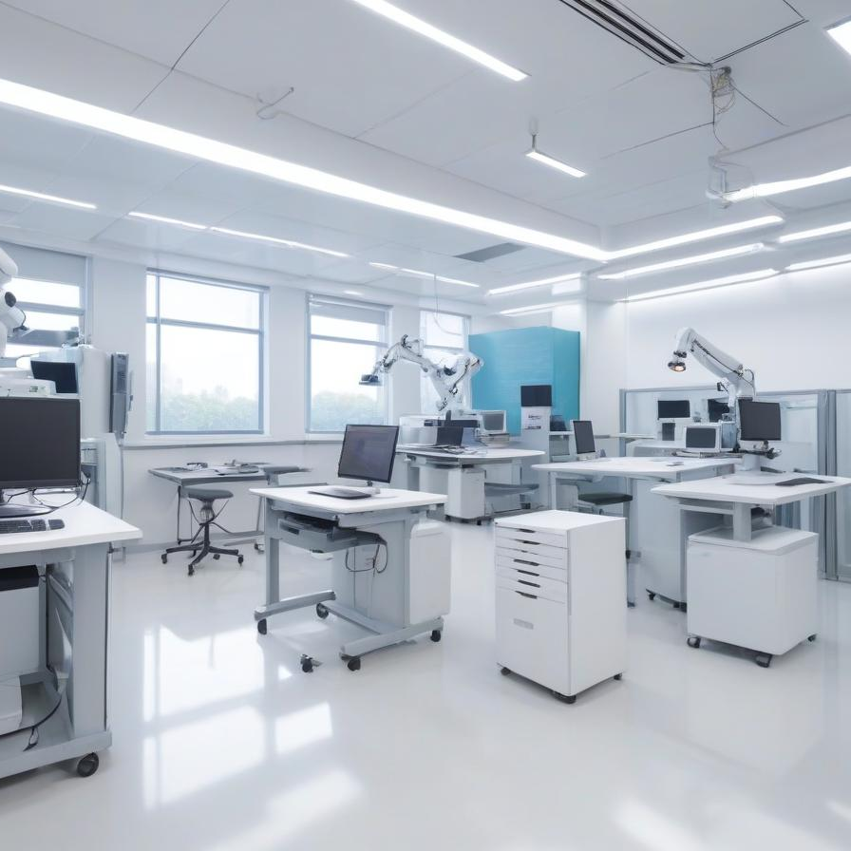
Цель
Внедрение ИИ-технологий в медицину Новгородской области для улучшения диагностики, исследований, лечения и оптимизации процессов и повышение эффективности здравоохранения

Slide 7
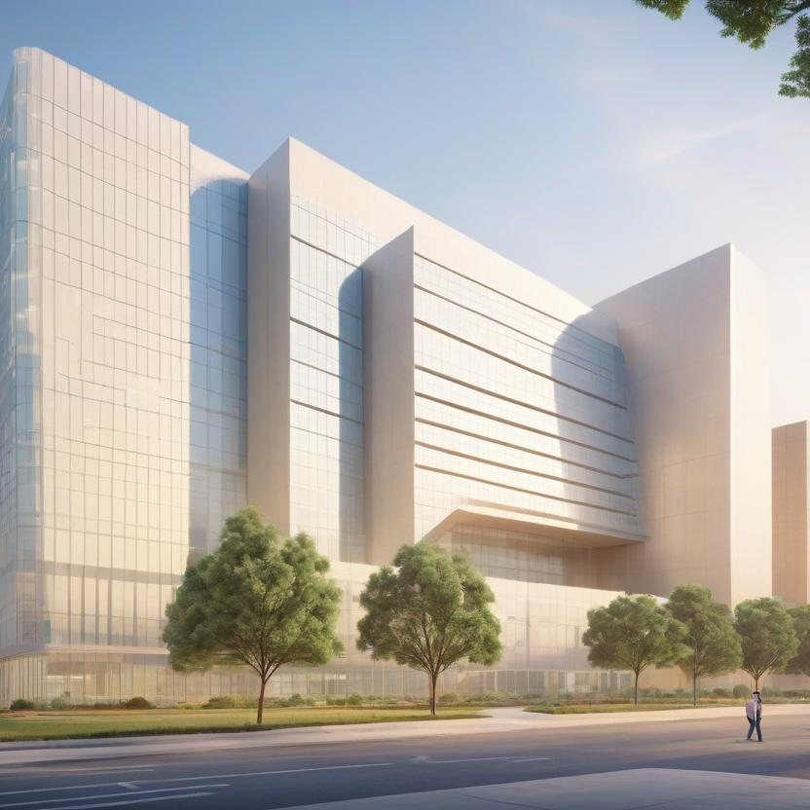
Задачи
Разработка образовательных программ
Проведение курсов повышения квалификации
Создание учебных медицинских датасетов для задач машинного обучения
Развитие сотрудничества с организациями Новгородской области

Slide 8


План работ

Slide 9
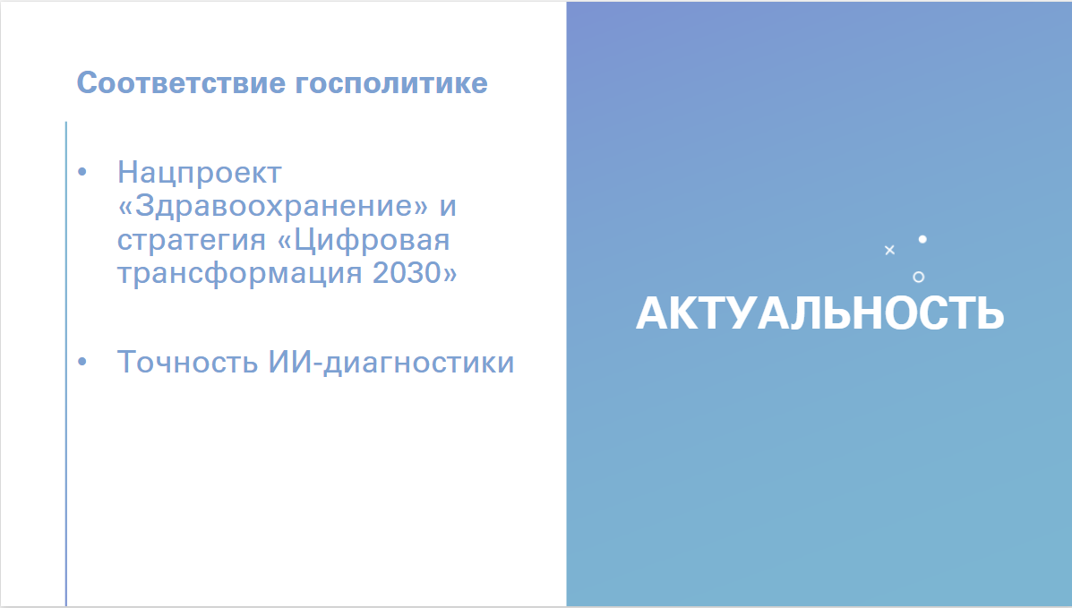


Актуальность

Slide 10
Тестирование
№ | Вопрос | Варианты ответа
1 | Насколько понятна цель проекта “НовАИМ”? | Полностью понятна/ Частично понятна/ Непонятна
2 | Насколько актуальны, по вашему мнению, тема внедрения ИИ в медецину? | Очень актуальна/ Скорее актуальна/ Неактуальна
3 | Ведите ли вы практическую пользу от реализации проекта в регионе? | Да/ Скорее да/ Скорее нет/ Нет
4 | Насколько хорошо представлены этапы реализации проекта в документации? | Подробно и чётко/ Есть общее понимание/ Недостаточно понятно
5 | Удобен ли формат представления материалов (программа, план, презентация)? | Да/ В целом да/ Скорее нет/ Нет
6 | Какие аспекты вам хотелось бы улучшить или дополнить? | Открытый ответ

Slide 11
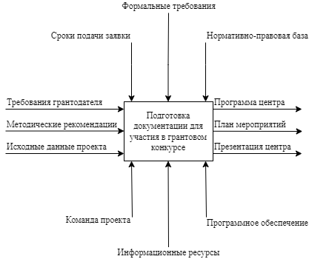
Диаграмма IDEF0

Slide 12
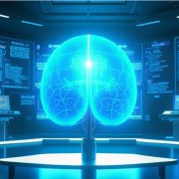
Спасибо за внимание

